Slide 1
Describing clothes with colours
French - je m’habille
Madame Cooke

Slide 2
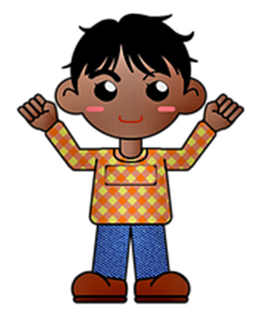
Salutations
Coucou !
Salut !
Ça va ?
Ça va.
Credit: Pixabay

Slide 3
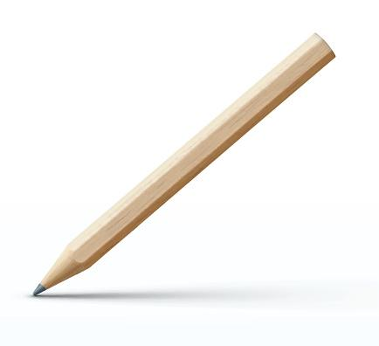
For this lesson, you will need:
some paper - du papier
a pencil - un crayon
Credit: Pixabay

Slide 4
What can you remember?
Putting clothes and colours together
Phonics
Exit quiz

Slide 5
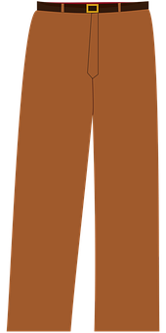
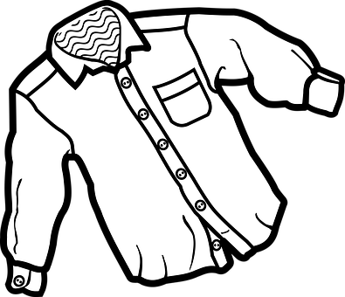
un pantalon
une chemise
Which of these nouns is masculine?
Credit: Pixabay

Slide 6
un pantalon
une chemise
masculine
feminine
If ‘un pantalon’ is masculine, what is ‘une chemise’?
Credit: Pixabay

Slide 7
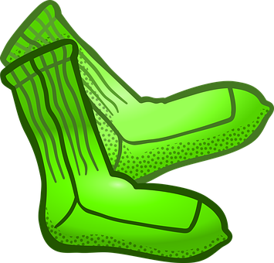
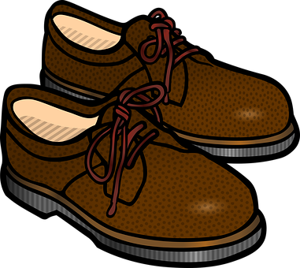
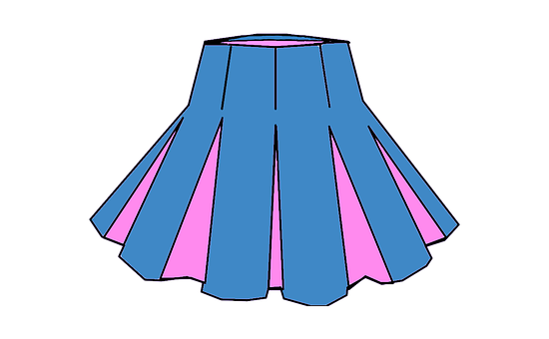
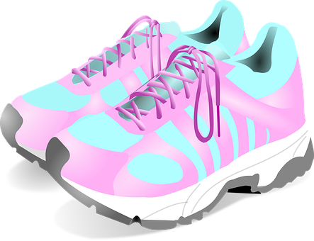
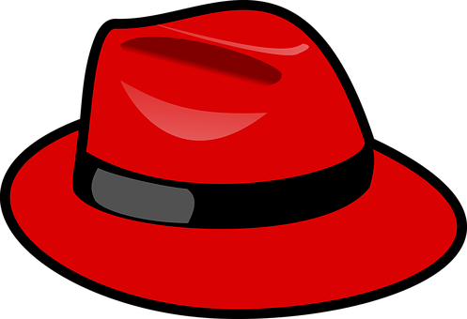
des chaussures
une chemise
des chaussettes
un pantalon
un chapeau
une jupe
des gants
des tennis
Credit: Pixabay

Slide 8
des chaussures
une chemise
des chaussettes
Which of these nouns are singular?
un pantalon
un chapeau
des gants
une jupe
des tennis
Credit: Pixabay

Slide 9
des chaussures
des chaussettes
What do we call ‘more than one’ noun?
plural
des gants
des tennis
Credit: Pixabay

Slide 10
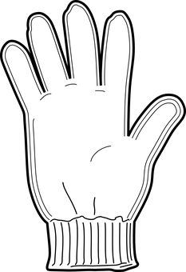
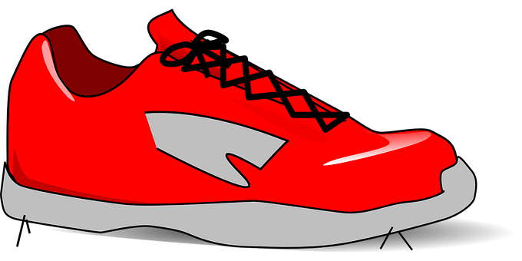
une chaussette
des chaussettes
une chaussure
des chaussures
un gant
des gants
des tennis
un tennis
Credit: Pixabay

Slide 11
Masculine singular | Feminine singular
Masculine plural | Feminine plural

Slide 12
Masculine singular | Feminine singular
Masculine plural | Feminine plural
un gant

Slide 13
Masculine singular | Feminine singular
Masculine plural | Feminine plural
un gant

Slide 14
Masculine singular | Feminine singular
Masculine plural | Feminine plural
un gant
une chaussette

Slide 15
Masculine singular | Feminine singular
Masculine plural | Feminine plural
un gant
une chaussette

Slide 16
Masculine singular | Feminine singular
Masculine plural | Feminine plural
un gant
une chaussette
des gants

Slide 17
Masculine singular | Feminine singular
Masculine plural | Feminine plural
un gant
une chaussette
des gants

Slide 18
Masculine singular | Feminine singular
Masculine plural | Feminine plural
un gant
une chaussette
des chaussettes
des gants

Slide 19
Masculine singular | Feminine singular
Masculine plural | Feminine plural
un gant
une chaussette
des gants
des chaussettes

Slide 20
Masculine singular | Feminine singular
Masculine plural | Feminine plural
des tennis

Slide 21
Masculine singular | Feminine singular
Masculine plural | Feminine plural
des tennis

Slide 22
Masculine singular | Feminine singular
Masculine plural | Feminine plural
une jupe

Slide 23
Masculine singular | Feminine singular
Masculine plural | Feminine plural
une jupe

Slide 24
Masculine singular | Feminine singular
Masculine plural | Feminine plural
un pantalon

Slide 25
Masculine singular | Feminine singular
Masculine plural | Feminine plural
un pantalon

Slide 26
Masculine singular | Feminine singular
Masculine plural | Feminine plural
des chaussures

Slide 27
Masculine singular | Feminine singular
Masculine plural | Feminine plural
des chaussures

Slide 28
Masculine singular | Feminine singular
Masculine plural | Feminine plural
une chemise

Slide 29
Masculine singular | Feminine singular
Masculine plural | Feminine plural
une chemise

Slide 30
rouge
rose
jaune
bleu
noir
vert

Slide 37
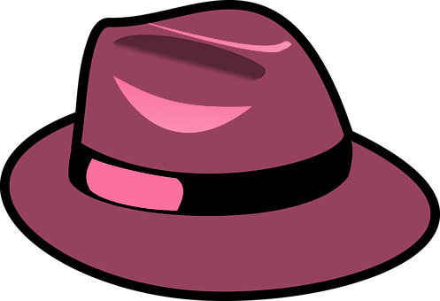
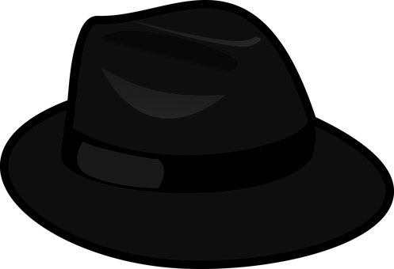
un chapeau noir
Credit: Pixabay

Slide 38
un chapeau rose
Credit: Pixabay

Slide 39
un chapeau bleu
Credit: Pixabay

Slide 40
un chapeau bleu
a
hat
blue
a
blue
hat
Credit: Pixabay

Slide 41
a
green
hat
un
chapeau
vert
Credit: Pixabay

Slide 42
a
green
hat
adjective
noun
adjective
verb
Credit: Pixabay

Slide 43
a
green
hat
noun
noun
adjective
verb
Credit: Pixabay

Slide 44
a
green
hat
adjective
noun
un
chapeau
vert
noun
adjective
Credit: Pixabay

Slide 45
In English the adjective usually comes after the noun.
a green hat
True
False

Slide 46
In French the adjective usually comes after the noun.
un chapeau vert
True
False

Slide 47
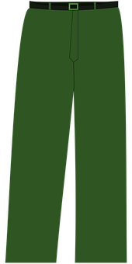
un pantalon vert
un vert pantalon
Credit: Pixabay

Slide 48
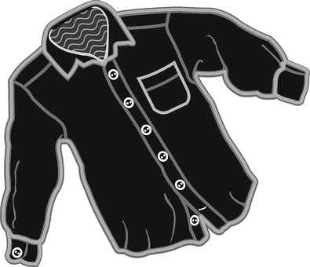
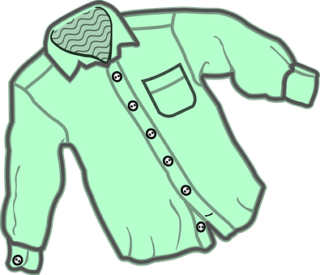
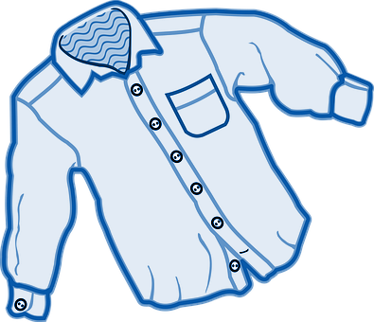
une chemise verte
une chemise verte
Credit: Pixabay

Slide 49
une chemise noire
une chemise noire
Credit: Pixabay

Slide 50
une chemise bleue
une chemise bleue
Credit: Pixabay

Slide 51
rouge
rose
jaune
bleu
noir
vert

Slide 52
rouge
rose
jaune
bleu
noir
vert
bleue
noire
verte

Slide 53
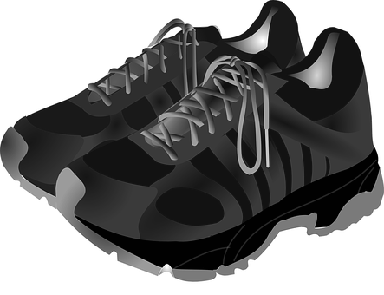
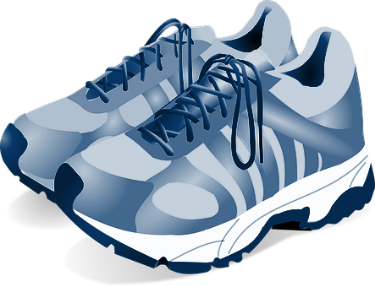
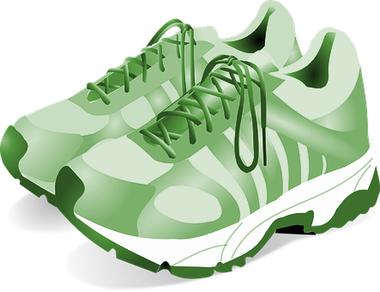
Masculine singular | Feminine singular
Masculine plural | Feminine plural
des tennis verts
Credit: Pixabay

Slide 54
des tennis noirs
Credit: Pixabay

Slide 55
des tennis bleus
Credit: Pixabay

Slide 56
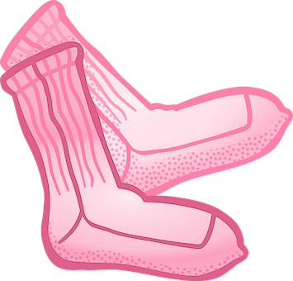
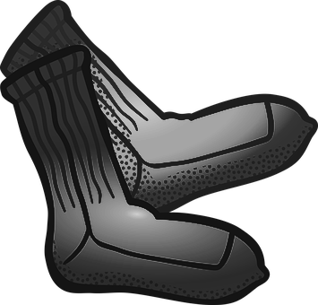
des chaussettes vertes
Masculine singular | Feminine singular
Masculine plural | Feminine plural
Credit: Pixabay

Slide 57
des chaussettes noires
Credit: Pixabay

Slide 58
des chaussettes roses
Credit: Pixabay

Slide 59
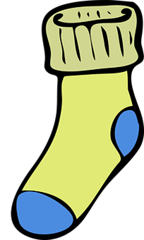
jaune
des chaussettes
jaunes
Credit: Pixabay

Slide 60
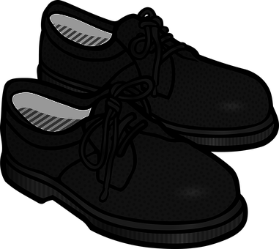
noirs
des chaussures
noires
Credit: Pixabay

Slide 61
bleus
des gants
bleues
Credit: Pixabay

Slide 62
rouge
rose
jaune
bleu
noir
vert

Slide 63
rouge
rose
jaune
bleu
noir
vert
bleue
noire
verte

Slide 64
rouge
rose
jaune
rouges
roses
jaunes
bleu
bleus
noir
noirs
vert
verts
bleue
bleues
noire
noires
verte
vertes

Slide 65
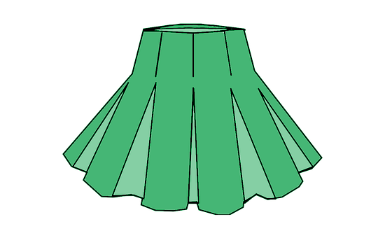
un chapeau _______________
une chemise _______________
une jupe ______________
des chaussettes _____________
des tennis _______________
Credit: Pixabay

Slide 66
m
un chapeau _______________
une chemise _______________
une jupe ______________
des chaussettes _____________
des tennis _______________
f
f
m
f
Credit: Pixabay

Slide 67
m
un chapeau rouge/rouges
une chemise noir/noire
une jupe vert/verte
des chaussettes rose/roses
des tennis bleus/bleues
f
f
m
f
Credit: Pixabay

Slide 68
m
un chapeau rouge
une chemise noire
une jupe verte
des chaussettes roses
des tennis bleus
f
f
m
f
Credit: Pixabay

Slide 69
La phonétique
pantalon
cochon
on
non
bonbon
Credit: Pixabay

Slide 70
onze
jupe
rouge
monstre
on
ballon
lundi
pantalon
Credit: Pixabay

Slide 71
onze
jupe
rouge
monstre
on
ballon
lundi
pantalon
Credit: Pixabay

Slide 72
Silent final e
jupe
noire
___e
chaussure
dimanche
Credit: Pixabay

Slide 73
onze
madame
sapin
chat
___e
rouge
mardi
jupe
Credit: Pixabay

Slide 74
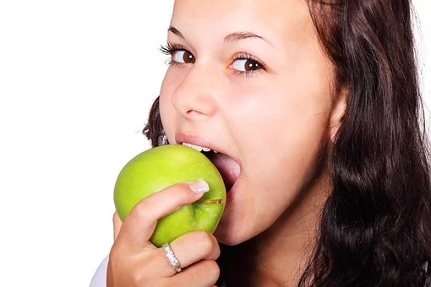
Elle mange une belle pomme verte.
Credit: Pixabay

Slide 75
Elle mange une belle pomme verte.
Credit: Pixabay

Slide 76
Bon travail !
Well done!

Slide 77
Merci.
Salut !
À bientôt !
Credit: Pixabay

